Slide 1

MOTIVASI KERJA

Slide 2

MOTIVASI KERJA
Daya pendorong yang mengakibatkan seorang anggota organisasi mau & rela untuk mengerahkan kemampuan, dalam bentuk keahlian atau keterampilan, tenaga & waktunya untuk menyelanggarakan berbagai kegiatan yg menjadi tanggung jawabnya dan menunaikan kewajibannya, dlm rangka pencapaian tujuan & berbagai sasaran organisasi yg telah ditentukan sebelumnya (Siagian, 1986 : 132)

Slide 3

Ada Lima perspektif berkenaan dengan Motivasi Kerja PEGAWAI:
Perspektif Pengharapan
Perspektif Keseimbangan
Perspektif Penentuan-tujuan
Perspektif Kebutuhan
Perspektif Penguatan

Slide 4

PERSPEKTIF PENGHARAPAN
Orang akan termotivasi untuk bekerja dengan baik bila ada peluang untuk mendapatkan insentif.
Besar kecilnya motivasi kerja tergantung pada nilai insentif itu pada masing-masing individu.

Slide 5

PERSPEKTIF KESAMAAN ATAU KESEIMBANGAN
(Equity Theory)
Orang cenderung akan membandingkan insentif atau reward yang deperolehnya dengan insentif yang diterima oleh orang lain yang mempunyai beban kerja yang serupa. Bila besarnya insentif antara dua orang itu sama, maka akan muncul motivasi kerja. Bila lebih kecil maka akan timbul rasa kecewa yang kemudian mengurangi motivasinya untuk bekerja dengan baik. Bila salah seorang menerima lebih banyak, maka dia akan termotivasi lebih kuat.

Slide 6

PERSPEKTIF PENENTUAN-TUJUAN
Orang termotivasi untuk mencapai tujuan yang jelas, sebaliknya orang akan bermotivasi kerja rendah bila tujuan dari pekerjaannya tidak jelas.
Mengapa berbagai permainan (games) sangat memoti-vasi banyak orang untuk ikut melakukan karena tujuan yang harus dicapai ada, jelas dan menarik. (Main sepakbola misalnya).
Orang yang tugasnya jelas tujuannya dan lebih “menantang” lebih menunjukkan motivasi kerja yang lebih besar daripada orang yang tujuan tugasnya kabur atau terlalu mudah untuk mencapainya.

Slide 7

Perspektif Kebutuhan (Need Perspectives) Mengenai Motivasi
Teori hirarki kebutuhan (Hierarchy of Needs) dari Abraham Maslow
Teori ERG dari Clayton Alderfer
Teori tiga kebutuhan dari Atkinson dan McClelland
Teori dua faktor (Two-Factor Theory) dari Frederich Herzberg

Slide 8
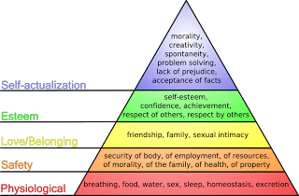
Hierarchy of Needs (maslow)

Slide 9

Hirarki Kebutuhan Maslow
Kebutuhan Fisiologis (Faal) Kebutuhan untuk makan, minum, udara segar dll.
Kebutuhan Rasa Aman. Kebutuhan untuk dilindungi dari bahaya, ancaman fisik
Kebutuhan Sosial. Kebutuhan untuk menjadi teman dan diterima orang lain, cinta kasih dan rasa memiliki.
Kebutuhan Harga Diri. kebutuhan harga diri, kepercayaan diri, otonomi, kompetensi.
Kebutuhan Aktualisasi Diri. Kreativitas, merealisasikan potensi secara penuh, kebutuhan akan kebebasan dalam melaksanakan tugas.

Slide 10
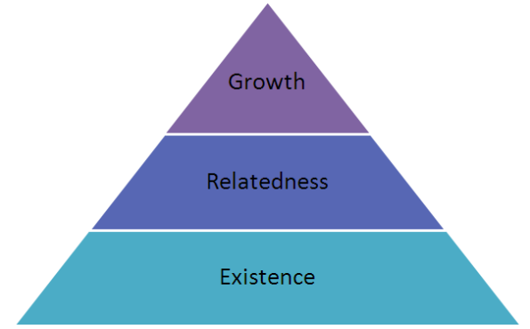
Teori ERG Clayton Alderfer

Slide 11

Teori ERG (Eksistensi-Relasi-Pertumbuhan)
Kebutuhan Eksistensi (Existance needs)Kebutuhan akan substansi material, keinginan untuk memperoleh makanan, air, perumahan, uang, kendaraan, dan lain-lain mencakup kebutuhan fisiologis dan kebutuhan rasa aman dari Maslow.
Kebutuhan Relasi (Relatedness needs)Kebutuhan untuk membagi pikiran dan perasaan dengan orang lain, berkomunikasi secara terbuka dengan orang lain yang dianggap penting dan bermakna, mencakup kebutuhan sosial dan bagian eksternal (penghargaan) dari Maslow.
Kebutuhan Pertumbuhan (Growth Needs)Kebutuhan mengembangkan kecakapan secara penuh, kebutuhan bagian intrinsik dari harga diri dan kebutuhan aktualisasi diri.

Slide 12

Teori tiga kebutuhan dari Atkinson dan McClelland

Slide 13
Teori Dua Faktor (Two Factor Theory)
Faktor motivator (berkaitan dengan isi dari pekerjaan, faktor intrinsik dari pekerjaan), yakni tanggung jawab, kesempatan maju, pekerjaan yang menantang, pencapaian prestasi dan pengakuan.
Faktor higiene (berkaitan dengan konteks dari pekerjaan, faktor ekstrinsik dari pekerjaan), yakni kondisi kerja, supervisi, hubungan dengan rekan sekerja, gaji, administrasi dan kebijakan organisasi.

